Slide 1

第五章
第一二三节 眼部解剖和治疗

Slide 2

因
果
外部因素
机体组织器官
机体做出反应
损
伤

Slide 3
因
果
锐性/强烈钝性外力
伤口及身在组织于外界相通
机体组织器官
创
伤

Slide 4
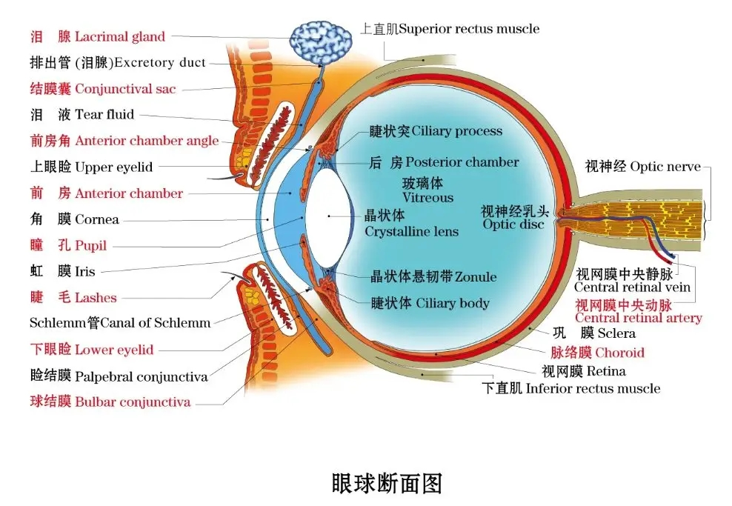
https://www.bilibili.com/video/BV1b541187vW/?spm_id_from=333.337.search-card.all.click&vd_source=f674f3a0bbcab2c1aaea659877a397dc

Slide 5
第五章
第4-8节 眼部疾病

Slide 6
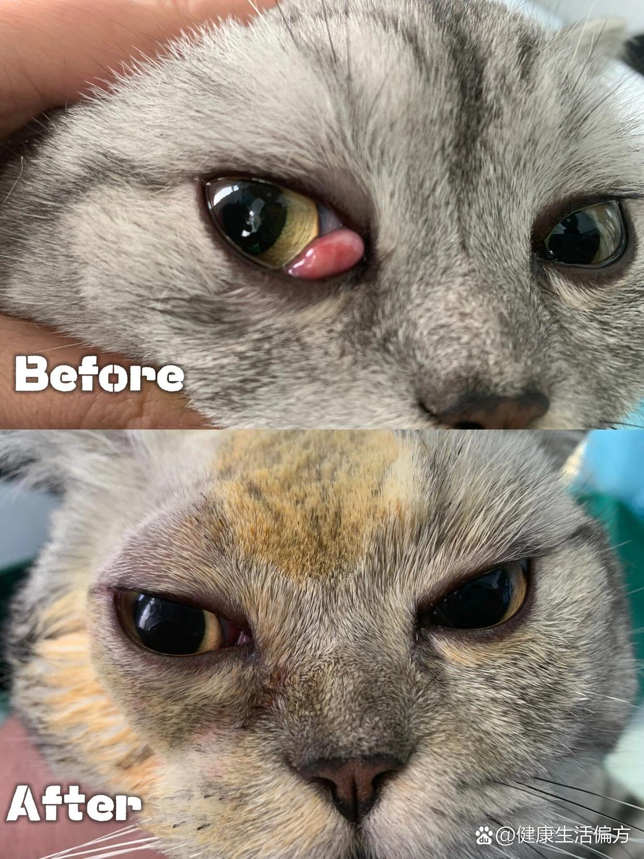
瞬膜，又称第三眼睑，是位于犬、猫眼内眦薄膜状组织 瞬膜保护角膜，同时其内的腺体还有分泌泪液的功能。瞬膜腺分泌提供了占眼球表面泪液层的泪液，如果不做治疗或者做传统的切除术，患病动物后续发生干性角膜结膜炎的概率会增高。

Slide 7
青光眼手术怎么做的
https://m.baidu.com/bh/m/detail/sv_12498175060708947955

Slide 8
完整版泪道探通
https://www.bilibili.com/video/BV1zT4y1p7Jb?spm_id_from=333.788.recommend_more_video.0&vd_source=f674f3a0bbcab2c1aaea659877a397dc

Slide 9
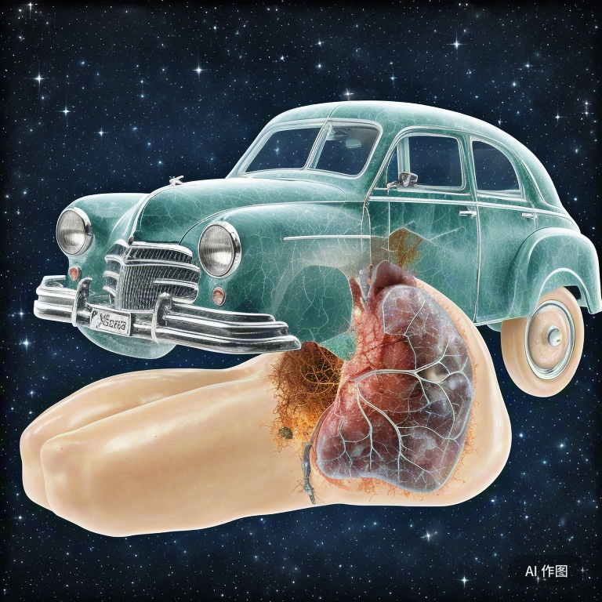
第八章
胸腹部疾病

Slide 10
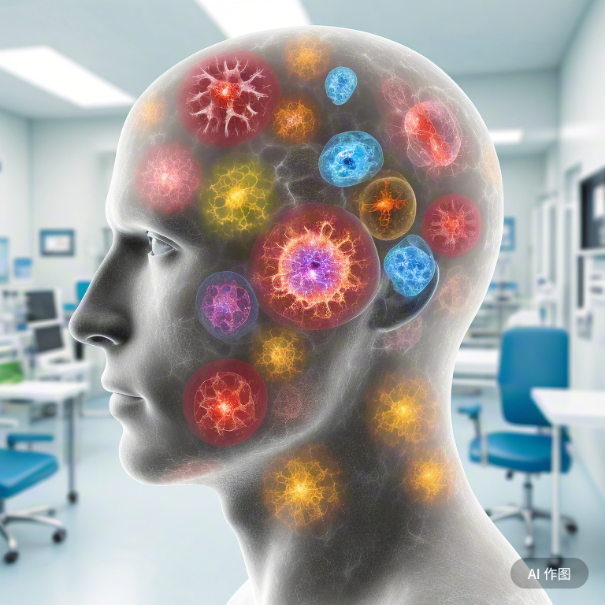
第六章
头部疾病

